Slide 1

戦略研勉強会＠キャンプ
第28回
【過去展望シリーズ】
フィンランドと日本
～友好の歴史～
画像の端部分が見切れてしまう場合がありますので、テキスト含め
確実に表示させたい要素は、赤枠内に入力してください
XXXXXX

Slide 2


毎度、ご参加頂き、
有難う御座います！

Slide 3
過去展望シリーズ？
２０２３年７月２５日開催
三井物産と南満洲鉄道
～調査部を持った組織の趨勢～
２０２３年１０月２５日開催
インテリジェンスの世界と商社
～軍事諜報組織の戦前から戦後～

Slide 4
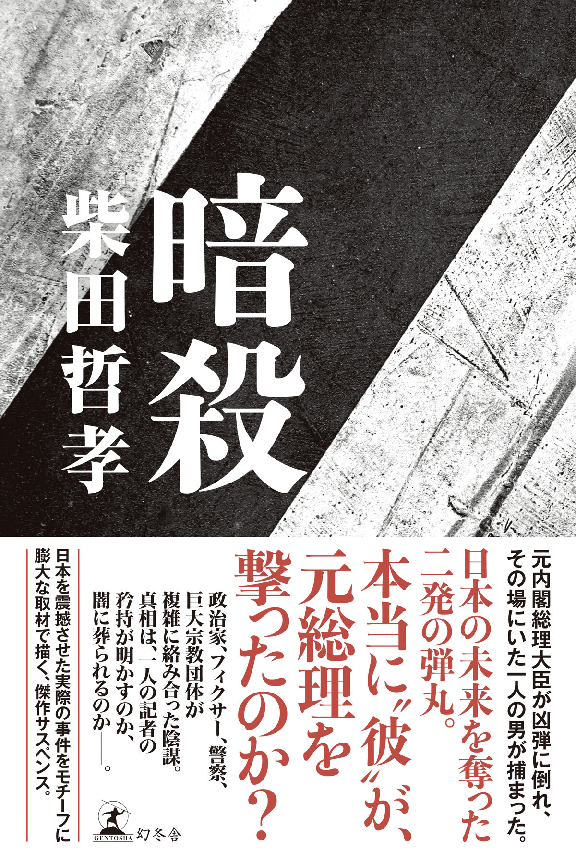
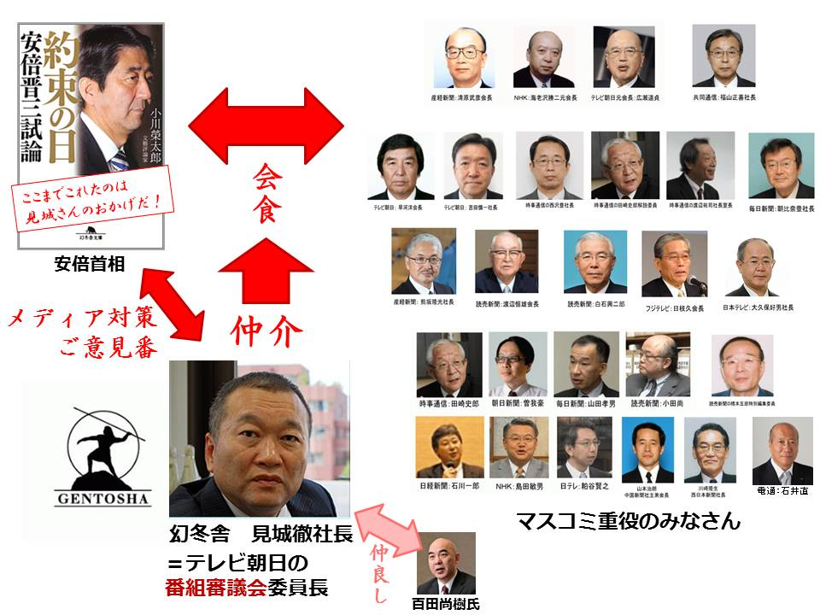

ホット・トピック
（出所）幻冬舎

Slide 5
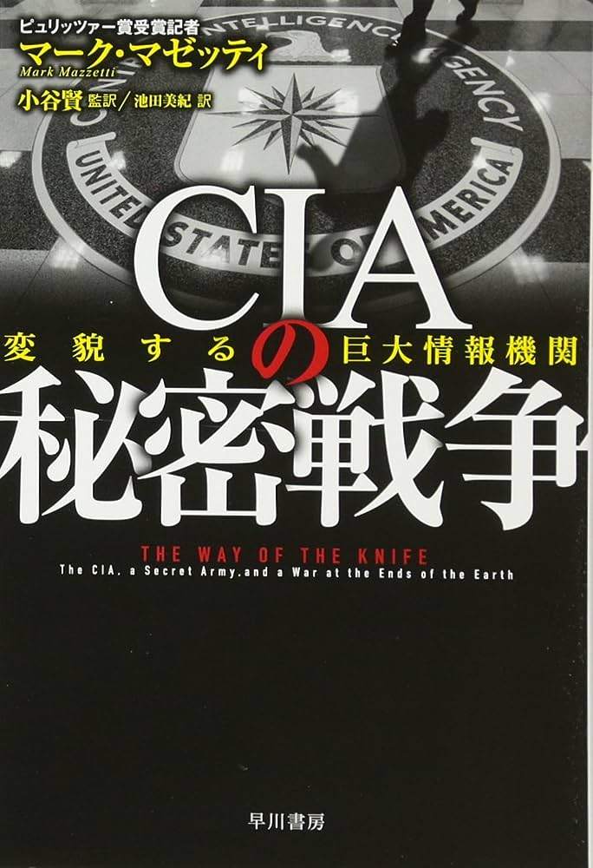
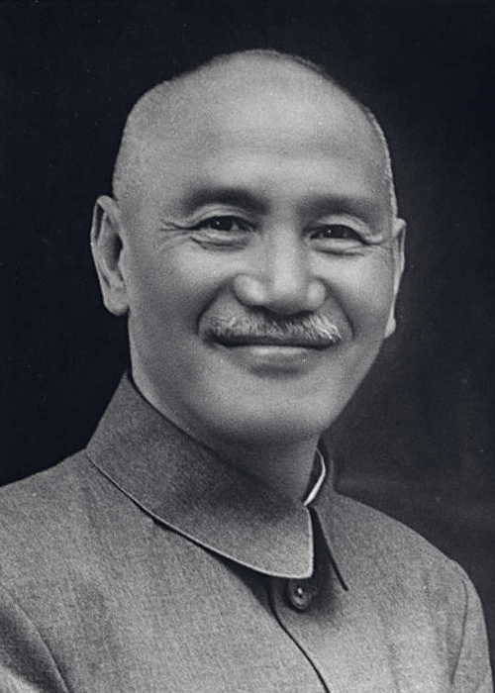
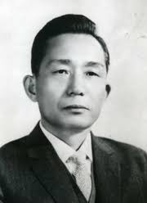
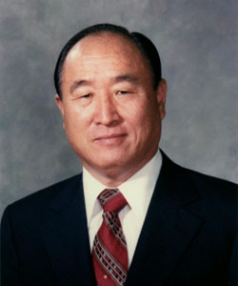
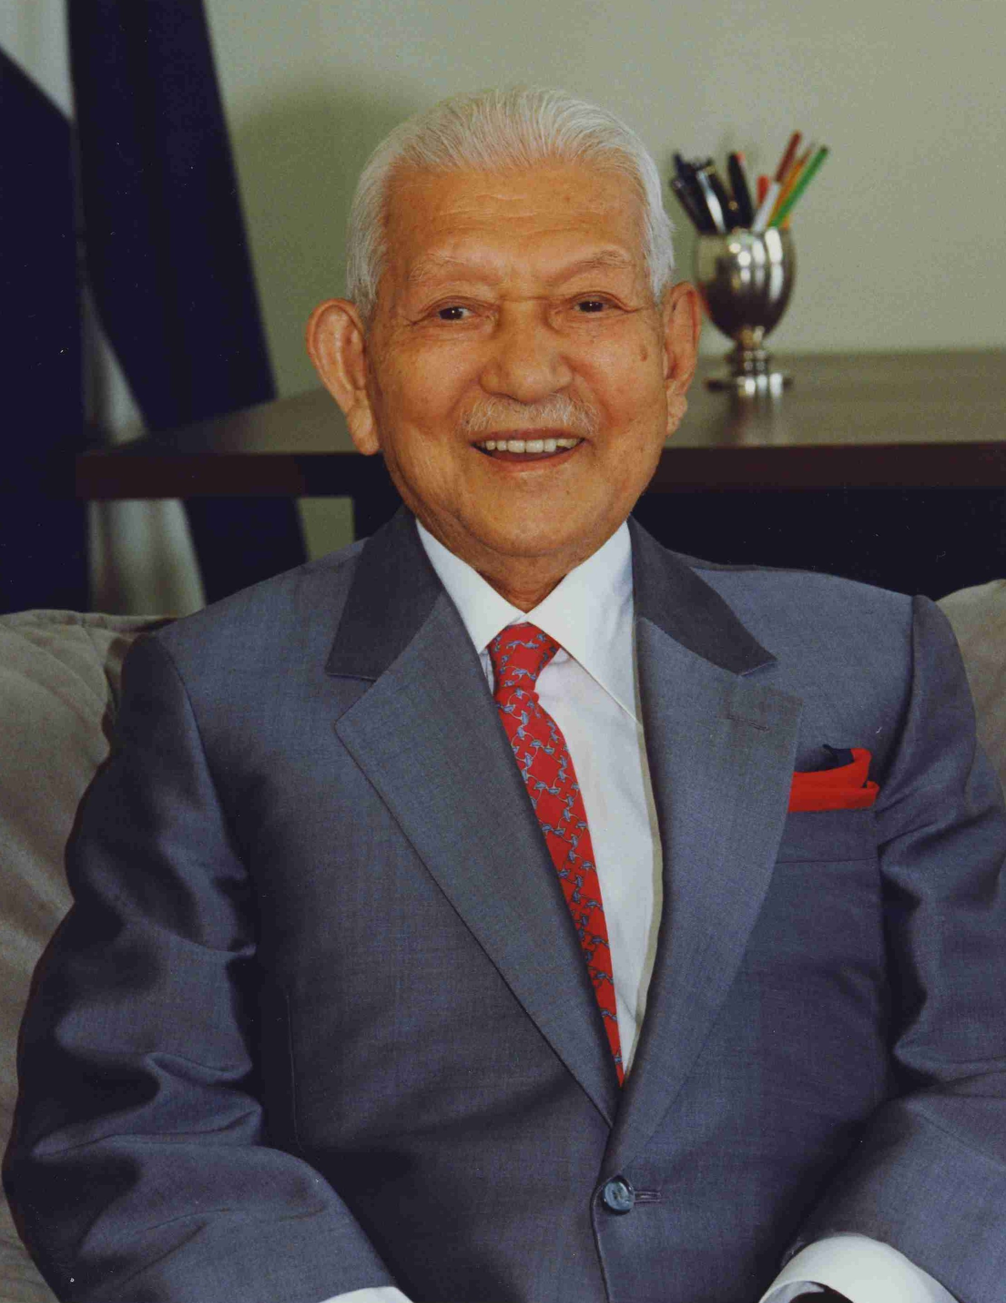
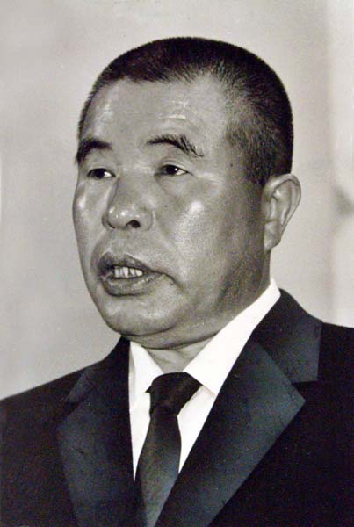
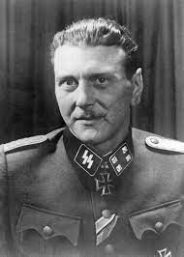
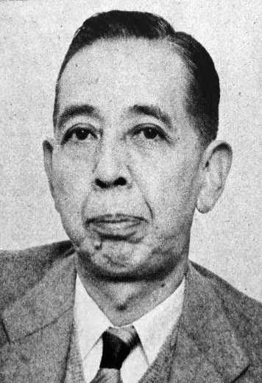

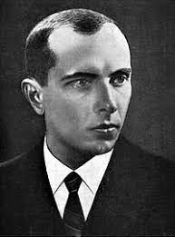
満洲人脈と戦後～世界反共連盟（WACL）
南米・欧州
中東・アジア
世界反共連合＠1966年韓国にて創設／アジア反共連合（APACL）
勝共連合
上海人脈
特務機関
憲兵隊
陸海軍
興亜院
昭和通商
蒋介石
朴正煕
文鮮明
笹川良一
児玉誉士夫
ネオナス
民族主義
保定陸軍軍学校卒業
日本陸軍・第13師団に留学
満洲国陸軍軍学校卒業
満洲国軍陸軍少尉
世界基督教
統一神霊協会
国粋大衆党総裁
極東裁判＠A級
海軍児玉機関＠上海
反共組織
巣鴨プリズン同室
軍統系
CC団系
自由民主党
韓国CIA
アメリカ政界への浸透
1967年7月＠本栖湖
文鮮明
白井為雄
久保木修己
笹川良一
・反共と統一協会の統合
・右翼、暴力組織、勝共連合
↓
世界反共連合＠日本大会
アメリカ社会統一協会連合
CAUSA
レイ・クライン
（CIA副長官）
ジョン・シングローブ陸軍少将
（不正規戦、暗殺、破壊）
全米大陸安全保障協議会
自由防衛協議会
アメリカ安全保障協議会
ウェスタンゴール
ステファン・バンデラ
旧三井物産と南満州鉄道株式会社～調査部を持った組織の盛衰～

Slide 6

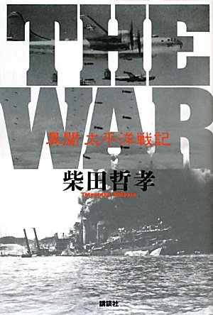
柴田哲孝さんの著作
（出所）幻冬舎
（出所）祥伝社
（出所）講談社

Slide 7
（出所）幻冬舎
フィンランド共和国

Slide 8

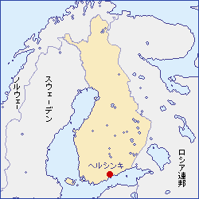
フィンランド共和国
日本は1919年5月23日にフィンランドを承認し、同年5月24日に外交関係を樹立。その後1957年3月8日に外交関係を再開。
●面積は日本よりやや小さい 33.8 万㎢
●人口約 550万人
（うち140万人はヘルシンキ首都圏に居住）
●国土面積の86%が森林。
500㎡以上の湖沼が約17万近くある。
フィンランドは、13世紀から6世紀の間スウェーデン王国の統治下におかれていた。1809年にロシアに割譲され、フィンランド大公国となった。1917年にソ連から独立し、 フィンランド共和国を設立。その後、2回の対ソ連戦争（1939年，1941～44年）、 対独戦争（1944年～1945年ラップランド戦争）を遂行。
1955年に国連に加盟、 1955年にEUに加盟、２０２３年にはNATOに加盟した。

Slide 9

フィンランドの歴史
１９１７年12月6日 フィンランド独立宣言！
１９３９年1０月～４０年３月 冬戦争
１９４１年６月～４４年９月 継続戦争
１９95年１月 EU加盟
２０１７年１２月 フィンランド独立１００周年
２０２３年４月４日 NATO加盟

Slide 10
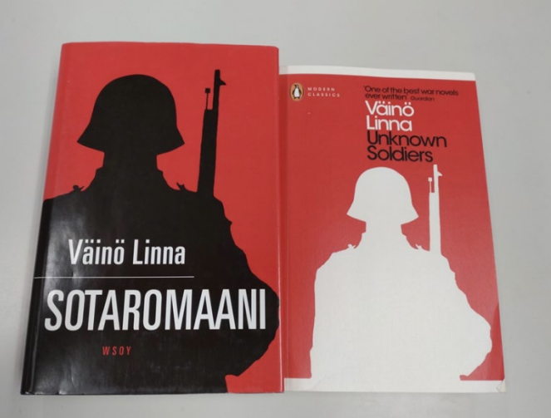

フィンランドの歴史：戦いと中立
フィンランドの公共放送局ユレ（YLE）では毎年のように映画『無名兵士（Tuntematon sotilas）』を放映している。この映画の原作は、1954年、作家ヴァイノ・リンナが自身の従軍体験を元に書いた 同名の小説である。小説が発表された翌年の1955年には映画化され、1985年、2017年にリメイクされた。物語は第二次世界大戦期にソ連・フィンランド間で勃発した2度目の戦争である継続戦争時（1931年6月25日～1944年9月19日）のフィンランド人兵士たちの話。
フィンランド独立100周年の年にあたる 2017 年のリメイク版の映画は日本で『アンノウン・ソルジャー：英雄なき戦場』のタイトルで上演された。
日本国際問題研究所資料／石野裕子（国士舘大学文学部史学地理学科 准教授）

Slide 11
（出所）幻冬舎
フィンランドと三井

Slide 12
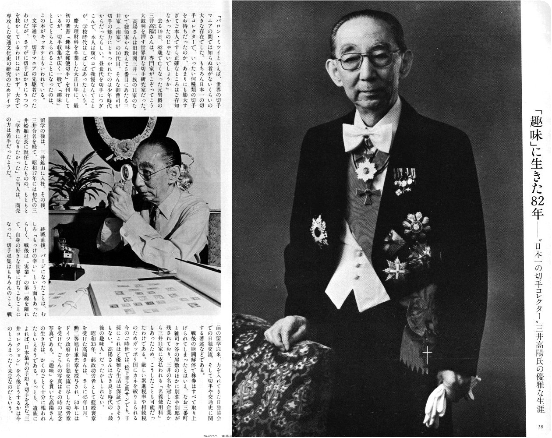
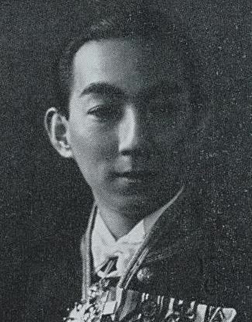
戦前の日芬協会の会長は三井財閥・三井高揚（みつい たかはる）
Baron Takaharu Mitsui

Slide 13
（出所）幻冬舎
フィンランドと日本

Slide 14
（出所）幻冬舎
日露戦争
海戦と陸戦での勝利

Slide 15
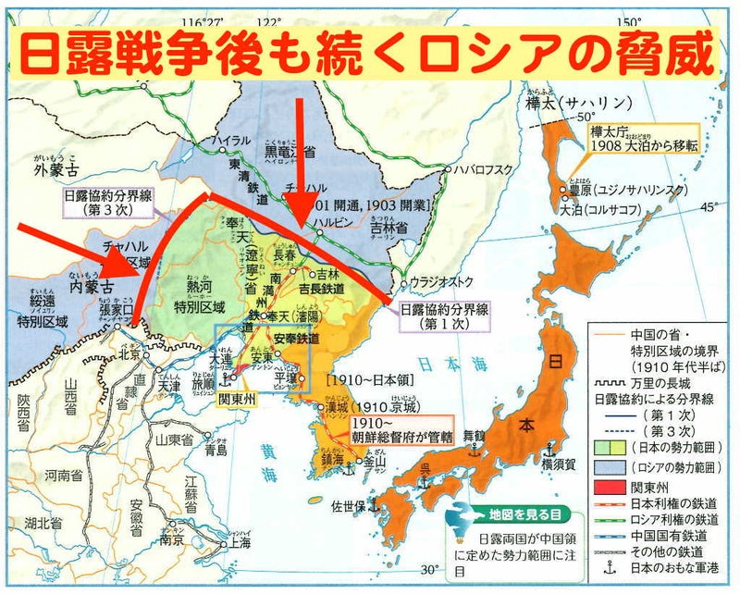
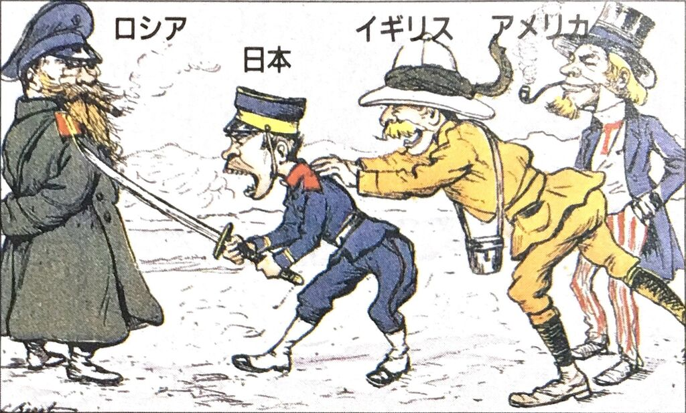
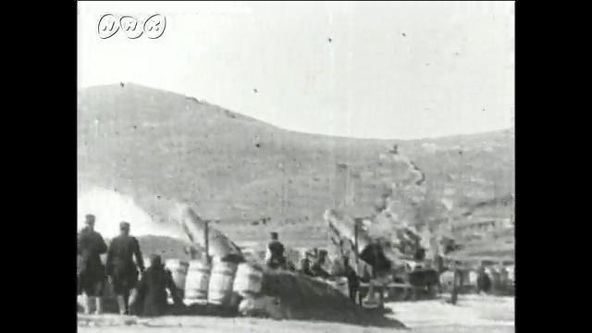
日露戦争・・・英・露の「グレートゲーム」の尖兵となった日本
https://stat.ameba.jp/user_images/20190721/13/japmasa778/5c/9d/j/o1023082114508602493.jpg?caw=800
旧三井物産と南満州鉄道株式会社～調査部を持った組織の盛衰～

Slide 16
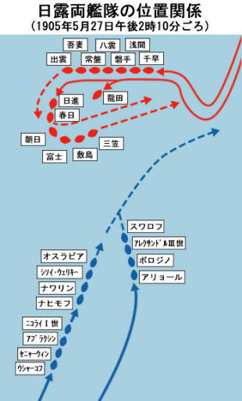
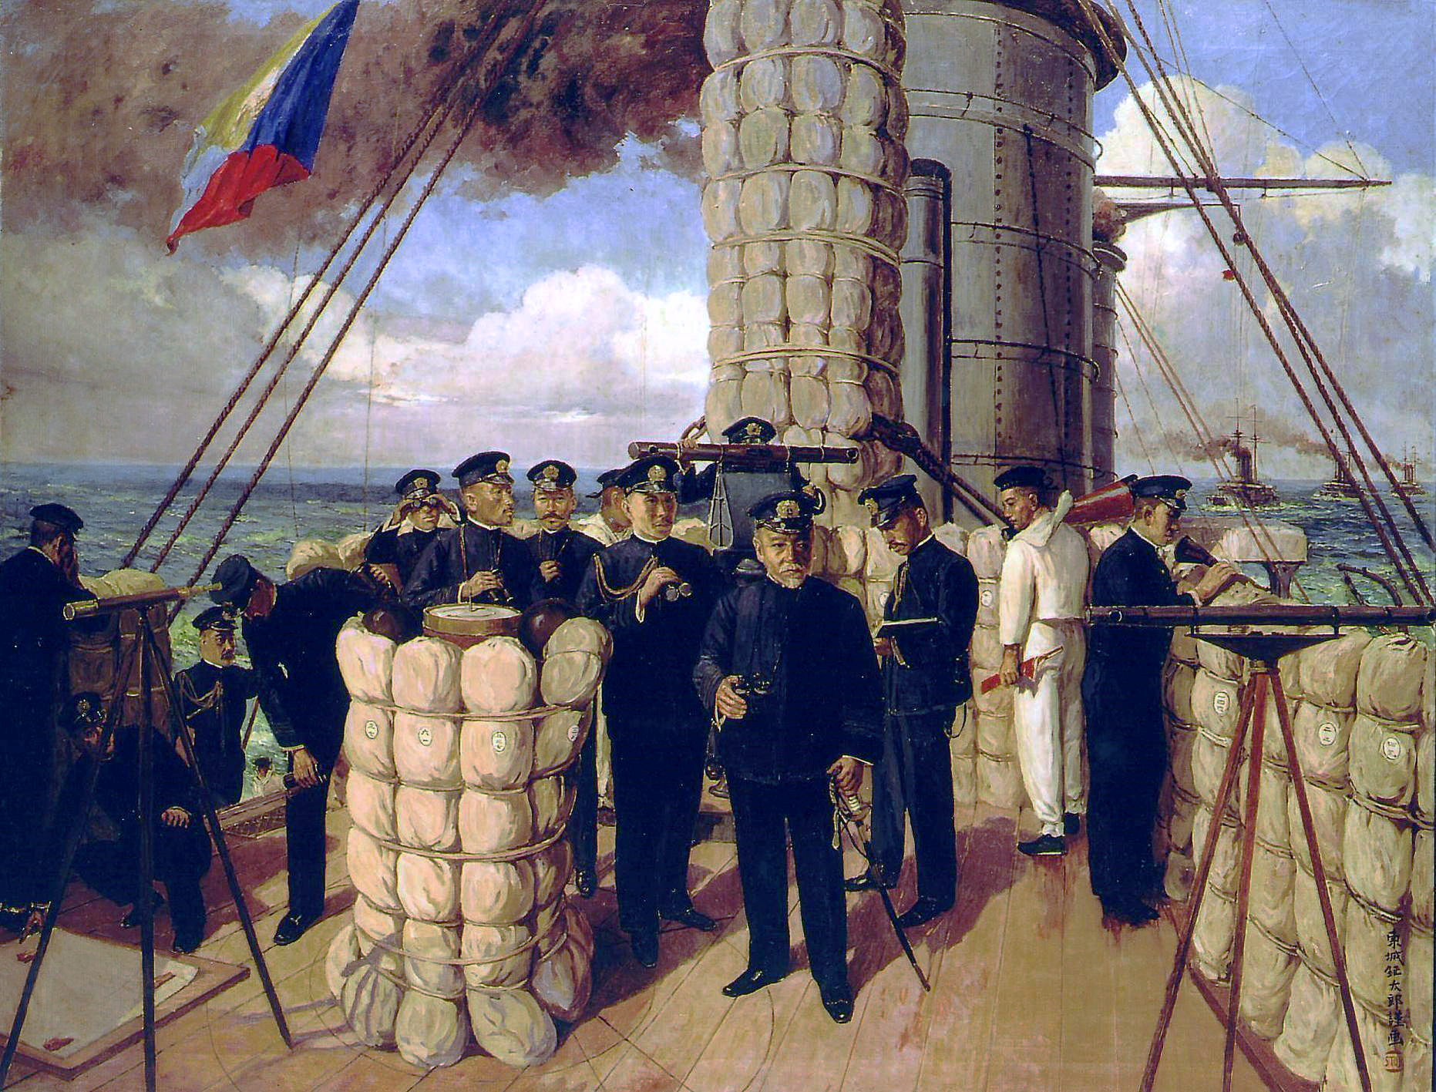
日本海海戦～「皇国の興廃この一戦にあり。各員一層奮励努力せよ」
Wikipedia
時事ドットコム
旧三井物産と南満州鉄道株式会社～調査部を持った組織の盛衰～

Slide 17
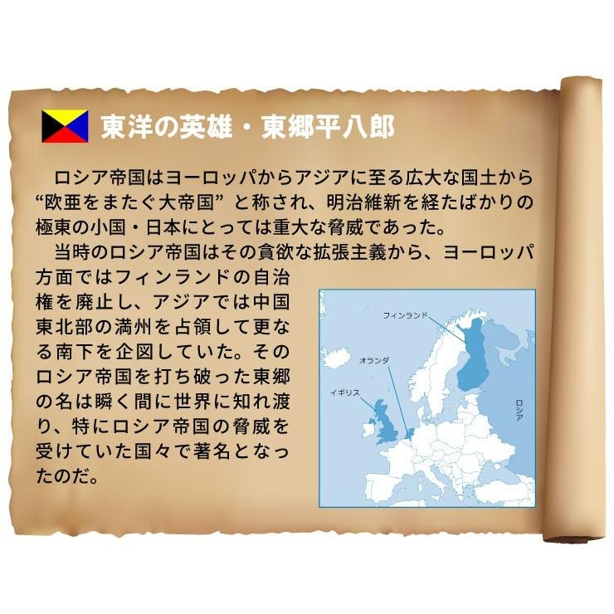
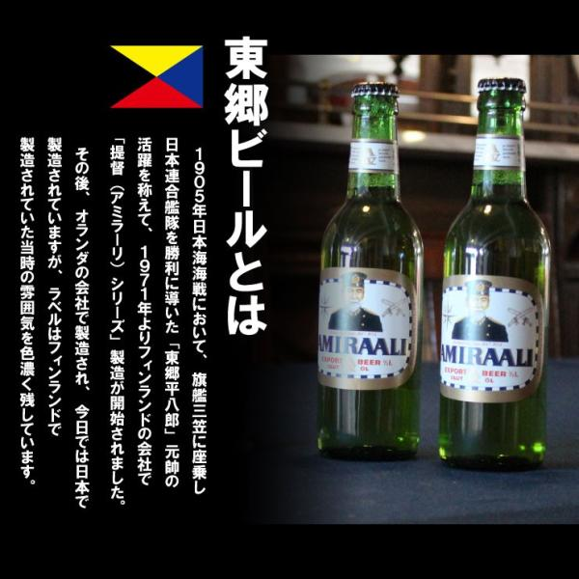
東郷ビール
https://store.shopping.yahoo.co.jp/kaigunsan/tb-6g.html#&gid=itemImage&pid=5

Slide 18
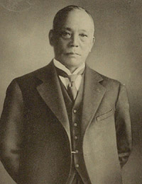
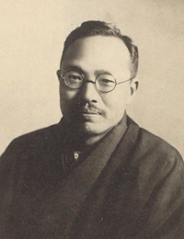

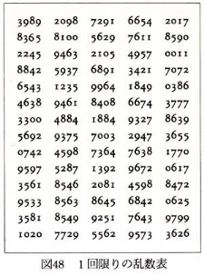

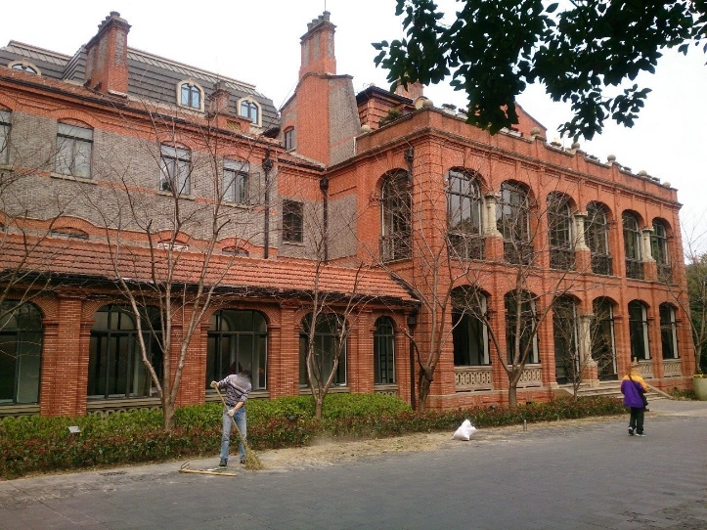
山本条太郎 上海支店長
三井物産、満鉄総裁
参考
日露戦争と三井物産
三井物産、外務政務次官
人工衛星
（出典）国立国会図書館
（出典）国立国会図書館
太陽光パネル
太陽光パネル
同じ乱数表配信！
暗号鍵 or 量子鍵
旧三井物産
上海支店長邸
つとむ
森恪
【通信文】
バルチック艦隊を探せ！
旧三井物産上海支店（瑞金二路118号4号楼）
【通信文】
敵艦見ゆ
バシー海峡から東支那海へ
上海港の艀を買い占めろ！
（出典）Amazon
（出典）上海今様
http://shanghaiimayou.blog.fc2.com/blog-entry-22.html
森格 → 山本支店長 → 日本海軍第二艦隊へ打電 →海軍省→ 第一艦隊に移動命令
旧三井物産と南満州鉄道株式会社～調査部を持った組織の盛衰～

Slide 19

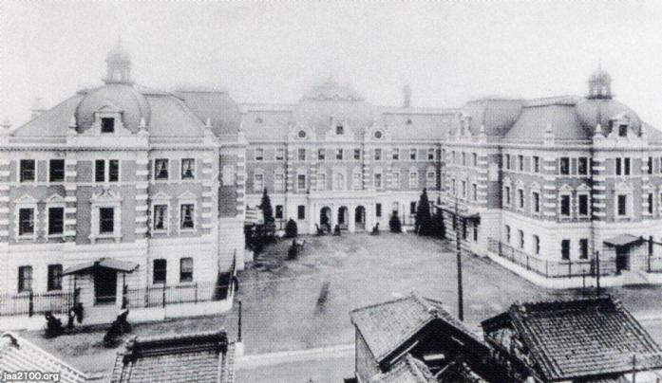
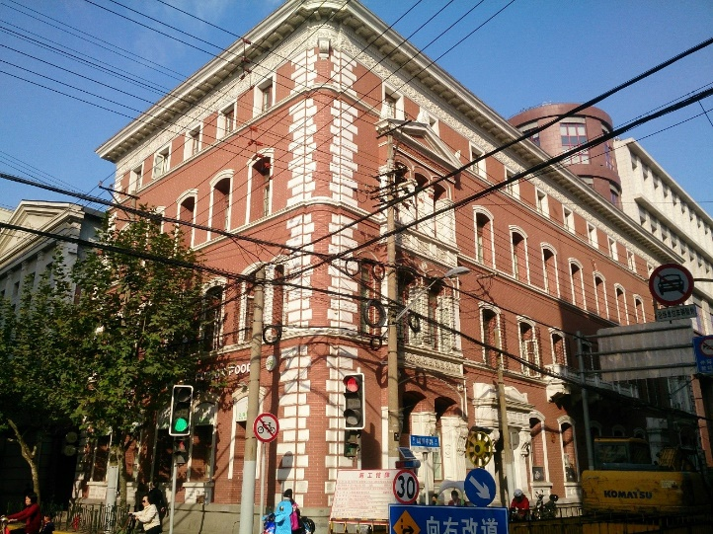
参考
明治34年下半期の上海支店における電信発着数
●出電：2,683
〇来電：2,574
旧三井物産と暗号通信
【暗号文】
2846 4420 3179 6052
タン 10 カイ
3Qubit
4Qubit
明治4年 長崎＝上海 海底線
【暗号文】
2846 4420 3179 6052
タン 10 カイ
日本
上海
モールス信号
暗号化
復号化
同じ暗号帳
同じ乱数表
【生文】タングステン10トン購入
【生文】タングステン10トン購入
国内用 『電信秘語』 明治9年
海外用 『Private Code Mitsui Bussan Kaisha』
1902年（明治35年）三井物産本社（日本橋一丁目1番）
旧三井物産上海支店（四川中路175号）
（出典）ジャパンアーカイブズ
https://jaa2100.org/entry/detail/055138.html
（出典）上海今様
http://shanghaiimayou.blog.fc2.com/blog-entry-22.html
※参照資料：平井岳哉 2014年 『三井物産における電信利用』 https://dokkyo.repo.nii.ac.jp/?action=repository_action_common_download&item_id=263&item_no=1&attribute_id=22&file_no=1
旧三井物産と南満州鉄道株式会社～調査部を持った組織の盛衰～

Slide 20
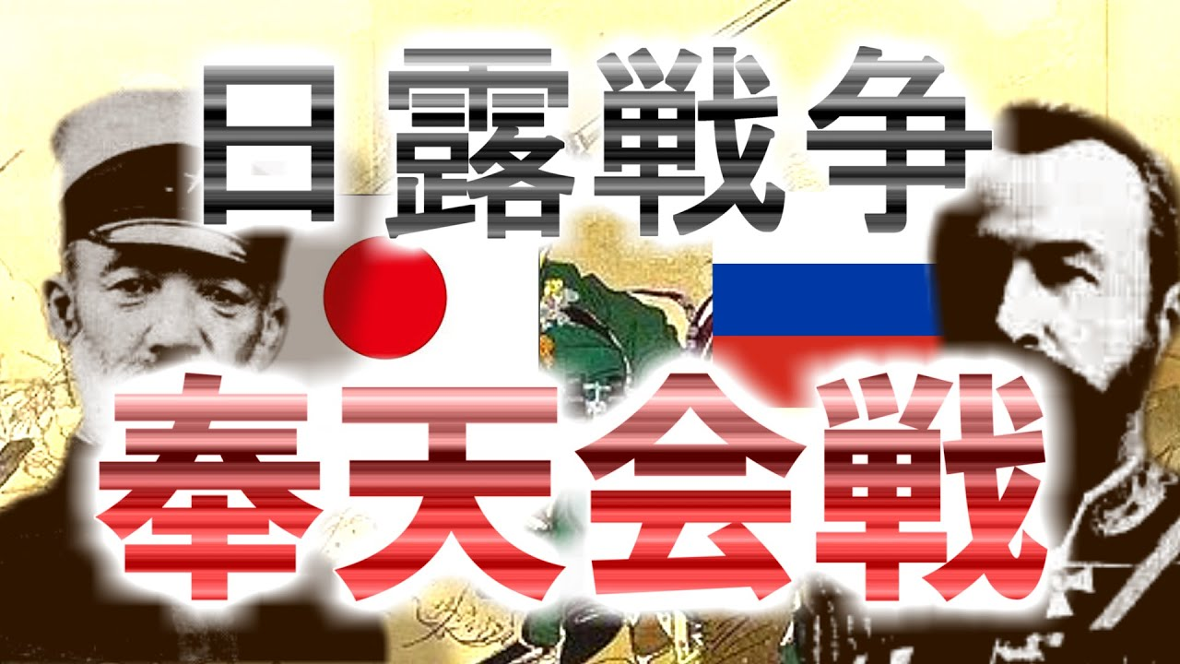
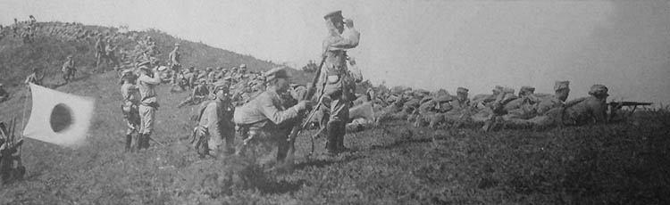
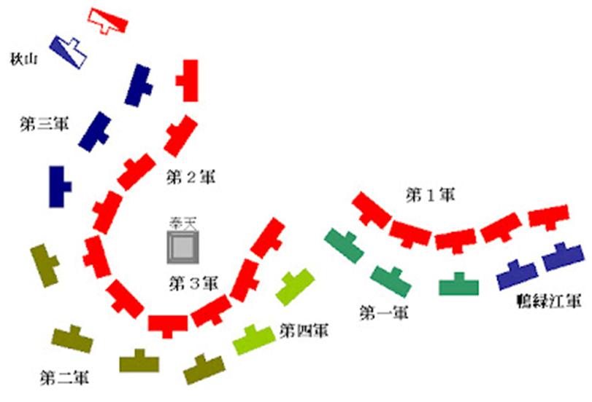
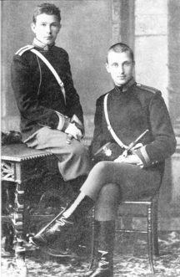
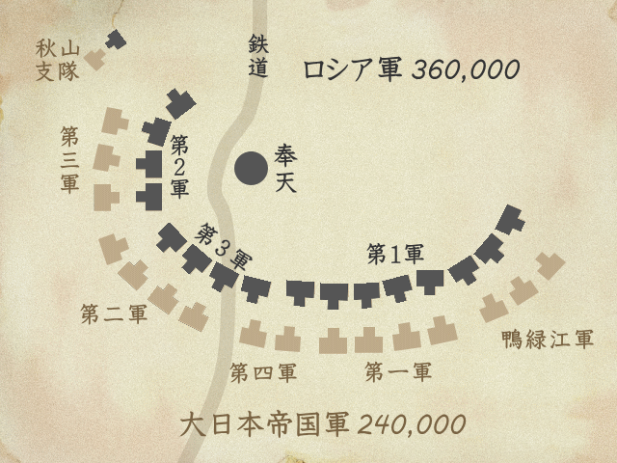
奉天会戦＠死力を尽くした最大の陸戦
https://natsuman.exblog.jp/10837135/
Youtbe
奉天会戦の終盤
日本軍の勝利！
カール・グスタフ・マンネルヘイム（右）は、奉天会戦にコサック兵を率いて参戦。
日露戦争後に大佐に昇進。後にフィンランド軍最高司令官。
旧三井物産と南満州鉄道株式会社～調査部を持った組織の盛衰～

Slide 21
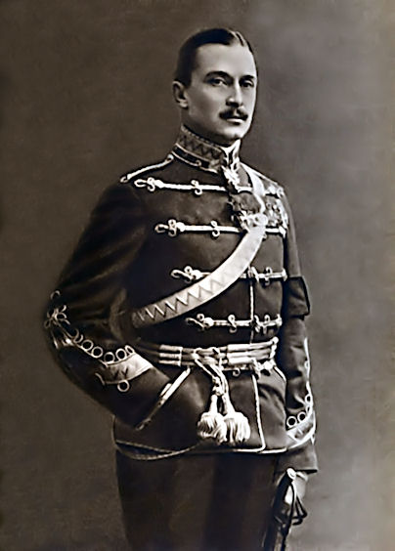
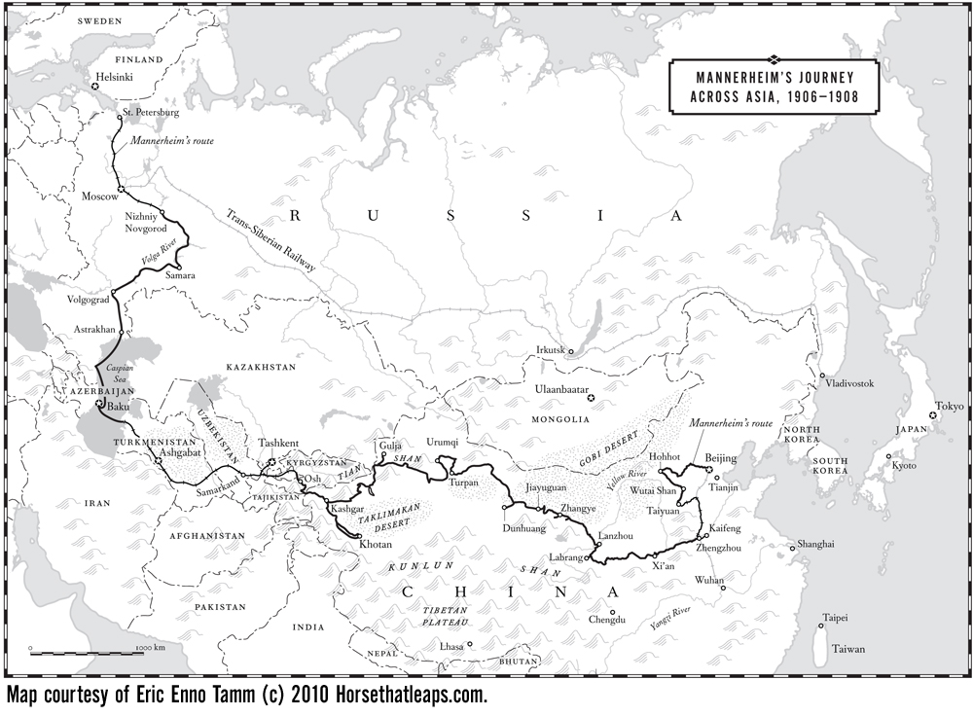
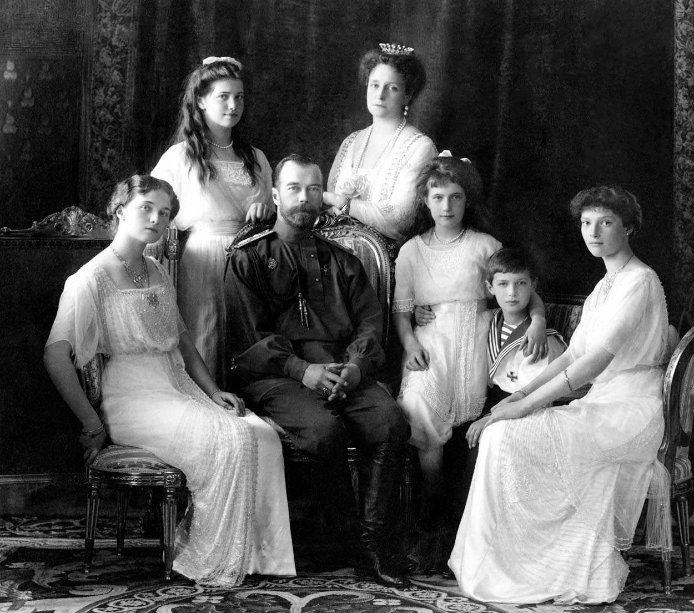
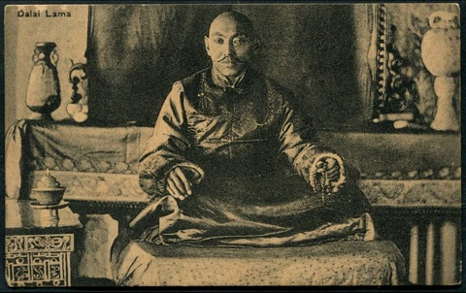
カール・グスタフ・マンネルハイム
カール・グスタフ・マンネルヘイム（Carl Gustaf Mannerheim: 1867-1951）は、スウェーデン系フィンランド貴族の家に生まれた。
ロシア帝国軍のニコラエフスコエ騎兵学校に入校。卒業後は、シュバリエール近衛騎兵連隊に着任した。1899年にロシア皇帝ニコライ二世がフィンランドの自治を撤廃したが、ロシア帝国軍に残り、日露戦争の際には、奉天会戦に騎兵将校として参加した。
マンネルハイムは、ロシア皇帝への崇敬の念を終生持ち続けた。
日露戦争・奉天会戦時には、
第52ネージン竜騎兵連隊に所属し参戦。乃木希典の第三軍に肉薄する戦功をあげた。
マンネルヘイムは、上記の皇帝一家の写真を最後まで大事にしていた。皇帝一家には最後まで忠義を感じていたといわれる。ソビエトとは戦ったが、ロシアを嫌いではなかった。
中央アジア探索では、ダライラマ１３世と謁見。

Slide 22
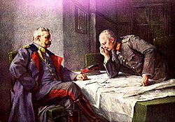
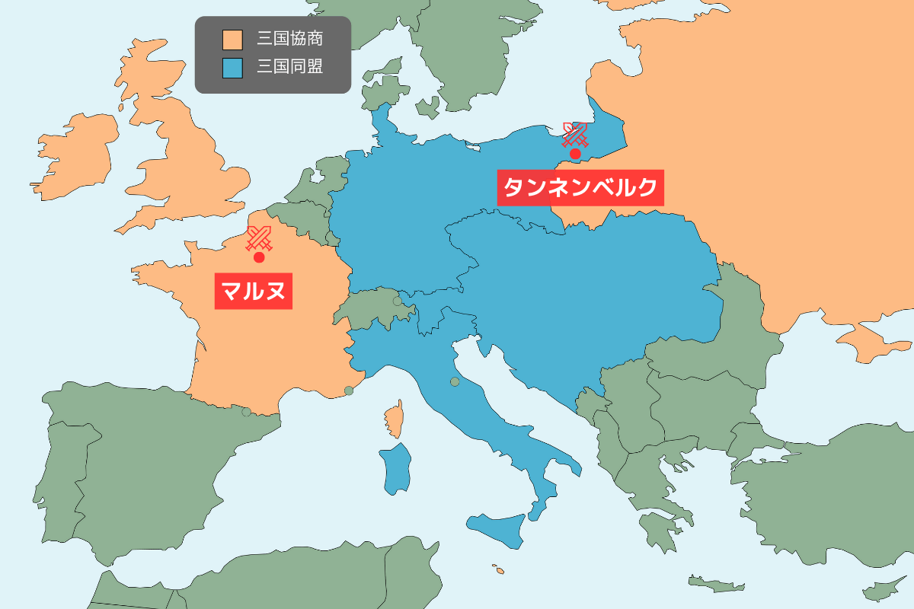
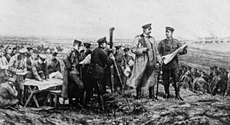
第一次世界大戦～タンネンベルク殲滅戦～単独停戦・和平
ヒンデンブルクとルーデンドルフ
Wikipedia
ロシア軍の敗退
ドイツと停戦・和平
↓
ロマノフ王朝滅亡
ロシア革命

Slide 23
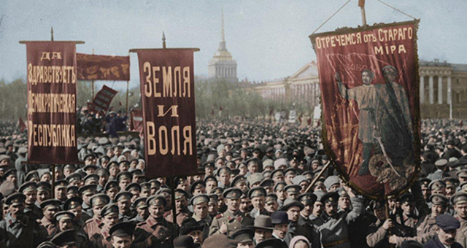
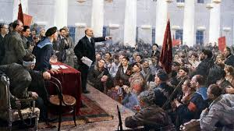
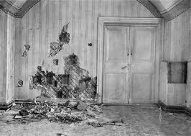

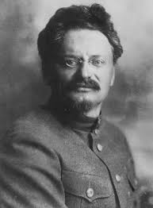
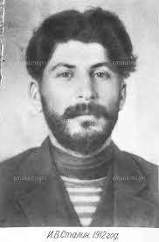
ロシア革命・ロマノフ王朝滅亡
https://natgeotv.jp/tv/lineup/prgmtop/index/prgm_cd/2395
東洋経済オンライン

Slide 24



フィンランド独立
１９１７年12月6日 フィンランド独立宣言！
フィンランドの人々は自らの手でこの一歩を、運命を勝ち取った。この一歩は現状に対して正当で、現状に要求されているものである。フィンランドの人々は自らの国家を持たず、自治を持たなければ国際的義務を果たせないと深く感じている。自由に関する願望をもって一世紀、我々はようやく願いをかなえることが出来た。フィンランドの人々は自由な国家として世界の他の国々との間で歩を進めていく。
(中略)
フィンランドの民衆は世界の他の国々が彼らの独立と自由の中で、フィンランド民衆が文明的な人々の間に自らの場所を勝ち取り、目的を満たすために最善を尽くすという事をどのように認識するか、確信をもってあえて待っている。

Slide 25

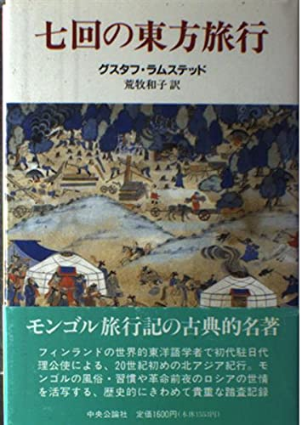
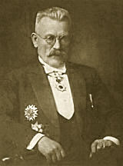

フィンランド独立～アジアで常駐使節を派遣したのは日本
第一次世界大戦終了後の1919年5月、日本はフィンランドを国家承認、同年9月3日、グスターフ・ラムステッド（Gustaf Ramstedt、ヘルシンキ大学教授）が初代公使に任命され、日本はフィンランドが常駐使節を派遣したアジアで最初の国となった。
フィンランドの初代駐日公使
Wikipedia
日本の古本屋

Slide 26

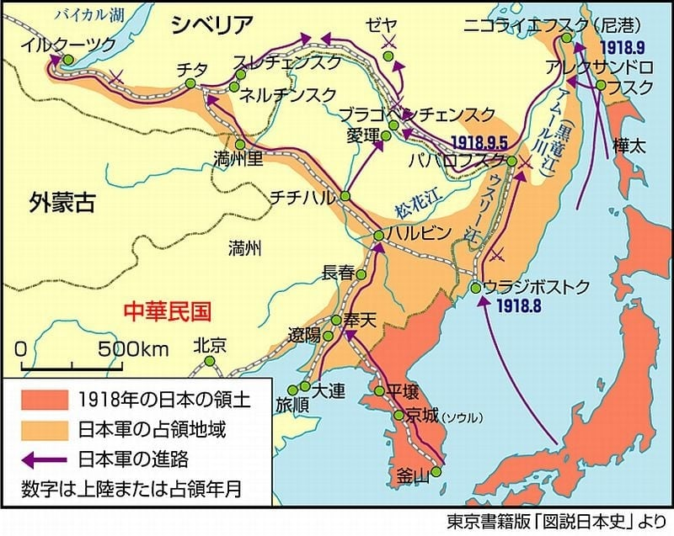

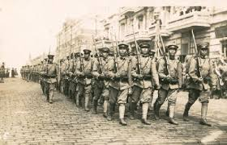
ロシア革命とシベリア出兵
岩波書店
ジャパンアーカイブ

Slide 27




尼港事件＠ニコラエフスク

Slide 28


「在尼港芬蘭人救済に対し謝意表彰の件」

Slide 29


「在尼港芬蘭人救済に対し謝意表彰の件」（続き）

Slide 30




オーランド諸島帰属問題
オーランド諸島
国際連盟・事務次長
新渡戸稲造

Slide 31

フィンランド空軍ブレマー大尉＠世界一周で日本に飛来（１９３３年６月９日）

Slide 32



日本陸軍の対ソ謀略「1932年計画」
ソ関係で高まる緊張の中、1932年秋、日本陸軍は戦時の対ソ連諜報・工作計画を含めた「1932年計画」を策定。これは日露戦争時（1904－05年）、日本陸軍が北欧スウェーデンを拠点にロシア帝国領内の少数民族（フィンランド人、ラトビア人やジョージア人）の蜂起を促し戦争継続を困難にしようと行動していた「明石工作」に倣い、対ソ開戦直後にソ連領のアゼルバイジャン、ジョージア、そしてウクライナにおいて独立運動を支援し、これら地域を混乱させる事を明記していた。
小野寺信
樋口季一郎
石原莞爾

Slide 33



ハルピン特務機関
VIVANT「別班」～軍事諜報組織の戦前から戦後～

Slide 34
大陸に展開した特務機関
支那派遣軍
関東軍司令部
参謀部第二部
梅機関
上海陸軍部
特種情報部
北支那方面軍
上海特務機関
通信傍受／暗号解読
参謀部2課
関東軍情報部
特種情報部
情報課
情報課
ハルピン特務機関
軍情班
兵要地誌班
宣伝謀略班
防諜班
南京出張所
摘河出張所
チャムス出張所
孫呉出張所
ハルピン出張所
厚和出張所
上海
興亜機関
広州機関
松機関
通信傍受／暗号解読
第一軍・桜機関
茂川機関
日高機関
六条会館
山西
奉天出張所
厚和出張所
大連出張所
チチハル出張所
ハイラル出張所
通化出張所
アパカ出張所
牡丹江出張所
間島出張所
鶏寧張所
東安出張所
チャムス出張所
黒河出張所
興安出張所
香港
天津
上海
北京
北京
南京対米部
南京機関
上海機関
北京機関
太原機関
済南機関
新郷機関
漢口機関
衝陽機関
VIVANT「別班」～軍事諜報組織の戦前から戦後～

Slide 35





スターリンによる高級将校の粛清＠１９３７年
スターリンの大粛清により、高級軍人も多数処刑された！
優秀な指揮官の不足がフィンランドとの冬戦争を不利にした。
●赤軍の元帥5人のうち左のトゥハチェフスキー含む3人
●国防担当の人民委員代理11人全員
●最高軍事会議のメンバー80人の内75人
●軍管区司令官全員、陸軍司令官15人の内13人
●軍団司令官85人の内57人
●師団司令官195人の内110人
●准将クラスの将校の半数
●全将校の四分の一ないし二分の一が「粛清」された
ソビエト赤軍の至宝と呼ばれた
トハチェフスキー元帥

Slide 36


ソビエト軍の縦深戦術

